Slide 1

आयोजक : केन्द्रीय तथ्याङ्क विभाग
काठमाडौं
गणक तालिम
पोखरा, कास्की
फाल्गुन २९ – चैत्र ५, २०७६

Slide 2
तालिम कक्षामा अनिवार्य पालना गर्नुपर्ने नियमहरु
नियमित र अनुशासितरुपमा तालिममा भाग लिने,
निर्देशिका, प्रश्नावली साथमा राख्ने र नियमित अध्ययन गर्ने,
मोवाइल स्विच अफ वा साइलेन्स मोडमा राख्ने,
एक आपसमा गफ नगर्ने र नबुझेको कुरा प्रशिक्षकलाई सोध्ने,
छलफलमा भाग लिने,
तालिममा आवश्यक प्रश्न बाहेक अन्य प्रश्न नगर्ने,
दुई जना प्रशिक्षार्थीले तालिमको अर्को दिन अघिल्लो दिनको समिक्षा गर्ने,

Slide 3
यस सेसनमा प्रस्तुत हुने बिषयहरु
गणक निर्देशिका
भाग १ : जनगणनाको परिचय
भाग २ : जनगणना सञ्चालनको कानुनी प्रावधान

Slide 4
गणक निर्देशिका
भाग १ : जनगणनाको परिचय

Slide 5
जनसंख्या तथ्यांकका स्रोतहरु
जनगणना
नमुना सर्बेक्षण
पञ्जिकरण
प्रशासकीय लगत

Slide 6
जनगणना
कुनै देशको निर्धारित सीमानाभित्र निश्चित समयमा अक्सर बसोबास गरिरहेका व्यक्ति तथा परिवारहरूको जनसांख्यिक, सामाजिक तथा आर्थिक विवरणहरू व्यवस्थितरूपमा सङ्कलन गर्ने र तिनीहरूको प्रशोधन तथा विश्लेषणमार्फत सान्दर्भिक सूचक तथा तथ्याङ्कहरू तयार गरी प्रकाशन गर्ने समग्र प्रक्रियालाई जनगणना भनिन्छ ।
नेपालको सन्दर्भमा सर्वथा ठूलो यस गणनामा देशभित्र अक्सर बसोबास गर्ने हरेक व्यक्ति तथा परिवार कोही नछुट्ने र कोही नदोहोरिने सिद्धान्त अवलम्वन गरी पारिवारिक तथा व्यक्तिगत विवरणहरू सङ्कलन गरिन्छ ।

Slide 7
नेपालमा जनगणनाको संक्षिप्त इतिहास
नेपालमा वि.सं. १९६८ (सन् १९११) देखि जनगणना गर्ने काम शुरू भएको र त्यसपछि लगभग प्रत्येक १० वर्षको अन्तरमा जनगणना सञ्चालन हुँदै आएको छ ।
वि.सं. १९७८ को जनगणनाको मुख्य उद्देश्य मालिक, कमारा कमारी, बाँधाको सूची तयार गर्ने रहेको थियो ।
वि.सं. १९९८ सम्म सञ्चालन भएका जनगणना सामान्य व्यक्ति गणना (Head Count) का रूपमा मात्र सीमित थिए भने वि.सं. २००९/११ (सन् १९५२/५४) देखि सञ्चालन भएका जनगणनाहरू आधुनिक (वैज्ञानिक) जनगणना मानिन्छ ।
वि.सं. २०१५ मा केन्द्रीय तथ्याङ्क विभागको स्थापना भए पछिका सबै जनगणना यसले सञ्चालन गर्दै आएको छ ।
आगामी वि.सं.२०७८ को राष्ट्रिय जनगणना नेपालको बाह्रौं र संघीय गणतान्त्रिक संरचनाको पहिलो जनगणना हो ।

Slide 8
जनगणनाको उद्देश्य
आवधिक योजना तथा कार्यक्रमहरू तर्जुमा गर्न आवश्यक आधारभूत तथ्याङ्कको ठूलो हिस्सा राष्ट्रिय जनगणनाबाट उपलब्ध हुँदै आएको छ ।
नीति, योजना तथा कार्यक्रमहरुका लागि आवश्यक पर्ने आधारभूत र उपयोगी तथ्यांकको आधारशिला (Benchmark data) तयार गर्ने। प्राप्त सूचक तथा तथ्याङ्कहरू देशको समग्र विकासका लागि अवलम्वन गरिने योजना, सार्वजनिक नीति निर्माण र निर्णय प्रक्रियामा प्रयोग गरिने,
देशभित्र अक्सर बसोबास गर्ने हरेक व्यक्ति तथा परिवारहरूको पारिवारिक तथा व्यक्तिगत आधारभूत तथ्याङ्क विवरणहरू तल्लो प्रशासनिक इकाइसम्म प्राप्त गर्ने ।
विभिन्न क्षेत्रहरुको सर्वेक्षणहरुको लागि भरपर्दो स्याम्पलिङ्ग फ्रेम प्राप्त गर्ने ।

Slide 9
जनगणनाको महत्व
संघीय, प्रदेश र स्थानीय तह निर्वाचन क्षेत्रको सीमांकन तथा सिट विभाजन कार्यमा एक महत्वपूर्ण आधार,
संविधानमा व्यवस्था भएको मौलिक हक र समानुपातिक तथा समावेशी सिद्धान्तहरूको कार्यान्वयन गर्न र त्यसको मूल्यांकन गर्न,
आम नागरिकको सामाजिक सुरक्षा कार्यक्रम तर्जुमा गर्न,
तीनै तहको सरकारलाई वित्तीय स्रोत बाँडफाँडका लागि,
संविधानमा व्यवस्था भएको विशेष अधिकारको समिक्षा र पुनरावलोकन गर्न ।
संघीय संरचनामा जनगणनाबाट प्राप्त हुने तथ्याङ्क संघ, प्रदेश र स्थानीय तहका सरकारको लागि आधारभूत तथ्याङ्कको स्रोत हुने

Slide 10
राष्ट्रिय जनगणना २०७८
राष्ट्रिय जनगणना दुई चरणमा सञ्चालन गरिन्छ ।
पहिलो चरणमा सुपरिवेक्षकद्वारा घर तथा घरपरिवार सूचीकरण कार्य गरिन्छ ।
दोस्रो चरणमा गणकहरूद्वारा प्रत्येक घरपरिवारमा पुगी मुख्य प्रश्नावली फाराम मार्फत घरपरिवार तथा व्यक्तिको जनसांख्यिक तथा अन्य विवरणहरू संकलन गरिन्छ ।
घर तथा घरपरिवार सूचीकरण फाराम वि.स. २०७८ साल बैशाख २५ देखि जेष्ठ १४ सम्म (बीस दिन) र
मुख्य प्रश्नावली फाराम वि.सं. २०७८ साल जेष्ठ २५ देखि २०७८ आषाढ ८ सम्म (पन्ध्र दिन) भरिन्छ ।
दोस्रो चरण अन्तर्गत सुपरिवेक्षकबाट प्रत्येक स्थानीय तहका सबै वडामा सामुदायिक प्रश्नावली मार्फत आधारभूत स्रोत, साधन, क्षमता र पूर्वाधार सम्बन्धि विवरणहरू लिइन्छ ।

Slide 11
नमुना (पाइलट) जनगणना २०७६
नमुना (पाइलट) जनगणना सातै प्रदेशका छानिएका जिल्लाका ५५ वटा वडाका ६० वटा गणना क्षेत्रमा दुई चरणमा सञ्चालन गरिन्छ ।
पहिलो चरणमा सुपरिवेक्षकद्वारा घर तथा घरपरिवार सूचीकरण फाराममार्फत प्रत्येक घरको गणना तथा घरपरिवारमा पुगी घरपरिवारमा अक्सर बसोवास गरेका परिवारका सदस्य संख्या र परिवारको कृषि सम्बन्धी विवरणहरू संकलन गरिन्छ ।
दोस्रो चरणमा गणकहरूद्वारा प्रत्येक घरपरिवारमा पुगी मुख्य प्रश्नावली मार्फत घरपरिवार तथा व्यक्तिको जनसांख्यिक तथा अन्य विवरणहरू संकलन गरिन्छ ।
घर तथा घरपरिवार सूचीकरण वि.स. २०७६ साल फाल्गुण ९ देखि फाल्गुण २८ सम्म (बीस दिन)
र मुख्य प्रश्नावली वि.सं. २०७६ साल चैत्र ९ देखि २०७६ चैत्र २३ सम्म (पन्ध्र दिन) भरिन्छ ।
दोस्रो चरण अन्तर्गत सुपरिवेक्षकबाट छानिएका सबै वडामा सामुदायिक प्रश्नावली मार्फत आधारभूत स्रोत, साधन, पहुँच र पूर्वाधार सम्बन्धी विवरणहरू लिइन्छ ।

Slide 12
नमुना (पाइलट) जनगणना २०७६ को उद्देश्य के हो <
वि.स. २०७८ सालको जेष्ठ–आषाढ महिनामा सञ्चालन गरिने राष्ट्रिय जनगणना २०७८ को पूर्वअभ्यासको लागि यो पाइलट जनगणना सञ्चालन गरिदैछ ।
अन्तरराष्ट्रिय प्रचलन अनुसार मूल गणनाको सबै चरणः व्यवस्थापकीय तथा प्राविधिक पक्ष —
  प्रश्नावलीको उपयूक्तता,
  प्रश्नको भाषा र बुझाई,
  विवरण भर्न लाग्ने समय,
  संलग्न हुने जनशक्तिको अनुमान र योग्यता,
  जनगणना तयारीका अन्य कार्यहरु लगायतका कुराहरुको परीक्षण गर्नको लागि नमुना (पाइलट) गणनाको प्रयोग गरिन्छ ।

Slide 13
राष्ट्रिय जनगणना २०७८ को लागि संस्थागत ब्यवस्था
राष्ट्रिय योजना आयोग
प्रदेश जनगणना कार्यालय (७)
`
`
केन्द्रीय तथ्यांक विभाग
जिल्ला जनगणना कार्यालय (८६)
सामाजिक तथ्यांक महाशाखा
स्थानीय जनगणना कार्यालय (३४९)
जनसंख्या शाखा
`
गणना सुपरिवेक्षक
(९,०००)
गणक
(४३,०००)

Slide 14
राष्ट्रिय जनगणना २०७८ को लागि समन्वय संयन्त्र
प्रदेश जनगणना समन्वय समिति
अध्यक्ष - प्रमुख सचिव, मुख्यमन्त्री तथा मन्त्रिपरिषद्को कार्यालय
राष्ट्रिय जनगणना निर्देशक समिति
(उपाध्यक्ष, राष्ट्रिय योजना आयोग)
राष्ट्रिय जनगणना समन्वय समिति
अध्यक्ष – सदस्य , राष्ट्रिय योजना आयोग
जिल्ला जनगणना समन्वय समिति
अध्यक्ष - प्रमुख जिल्ला अधिकारी, जिल्ला प्रशासन कार्यालय
प्राविधिक समिति
अध्यक्ष - महानिर्देशक, केन्द्रीय तथ्यांक विभाग
स्थानीय जनगणना समन्वय समिति
अध्यक्ष - प्रमुख प्रशसकिय अधिकृत सम्बन्धित स्थानीय तह
वडास्तरीय जनगणना सहजीकरण समिति
अध्यक्ष - वडा अध्यक्ष, सम्बन्धित स्थानीय तह

Slide 15
राष्ट्रिय जनगणना २०७८ निर्देशक समिति
उपाध्यक्ष, राष्ट्रिय योजना आयोग अध्यक्ष
सदस्य, राष्ट्रिय योजना आयोग (तथ्याङ्क हेर्ने) सदस्य
सचिव, प्रधानमन्त्री तथा मन्त्रिपरिषद्को कार्यालय सदस्य
सचिव, राष्ट्रिय योजना आयोग सदस्य
सचिव, राष्ट्रिय प्राकृतिक स्रोत तथा वित्त आयोग सदस्य
सचिव, अर्थ मन्त्रालय सदस्य
सचिव, गृह मन्त्रालय सदस्य
सचिव, शिक्षा, विज्ञान तथा प्रविधि मन्त्रालय सदस्य
सचिव, सङ्घीय मामिला तथा सामान्य प्रशासन मन्त्रालय सदस्य
सचिव, स्वास्थ्य तथा जनसङ्ख्या मन्त्रालय सदस्य
विभागीय प्रमुख, तथ्याङ्क शास्त्र केन्द्रीय विभाग, त्रिभुवन विश्वविद्यालय सदस्य
विभागीय प्रमुख, केन्द्रीय जनसङ्ख्या अध्ययन विभाग, त्रिभुवन विश्वविद्यालय सदस्य
महानिर्देशक, केन्द्रीय तथ्याङ्क विभाग सदस्य–सचिव

Slide 16
राष्ट्रिय जनगणना २०७८ समन्वय समिति
माननीय सदस्य, राष्ट्रिय योजना आयोग (तथ्यांक हेर्ने) – संयोजक
सचिव, मुख्य मन्त्री तथा मन्त्रिपरिषद्को कार्यालय -७ वटै प्रदेश_ – सदस्य
सहसचिव, प्रधानमन्त्री तथा मन्त्रीपरिषद्को कार्यालय – सदस्य
सहसचिव, गृह मन्त्रालय – सदस्य
सहसचिव, अर्थमन्त्रालय – सदस्य
सहसचिव, राष्ट्रिय योजना आयोग – सदस्य
सहसचिव, संघीय मामिला तथा सामान्य प्रशासन मन्त्रालय – सदस्य
सहसचिव, शिक्षा, विज्ञान तथा प्रविधि मन्त्रालय – सदस्य
अध्यक्ष, जिल्ला समन्वय समिति महासंघ – सदस्य
अध्यक्ष, नगरपालिका महासंघ – सदस्य
अध्यक्ष, गाउँ पालिका महासंघ – सदस्य
उपमहानिर्देशक -राष्ट्रिय जनगणना २०७८ कार्यक्रम हेर्ने_, केन्द्रीय तथ्याङ्क विभाग – सदस्य सचिव

Slide 17
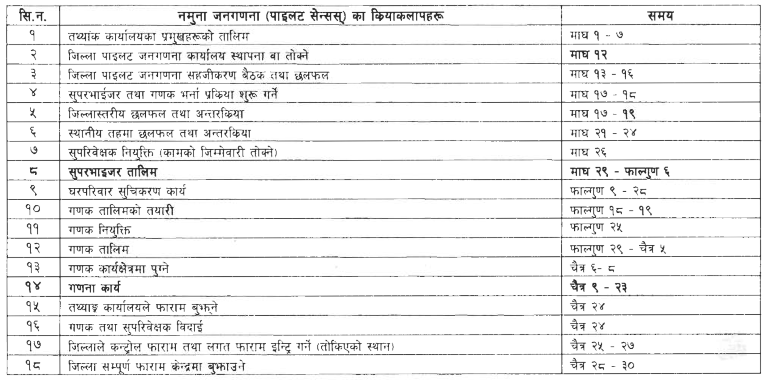
पाइलट जनगणना २०७६ को कार्यतालिका

Slide 18
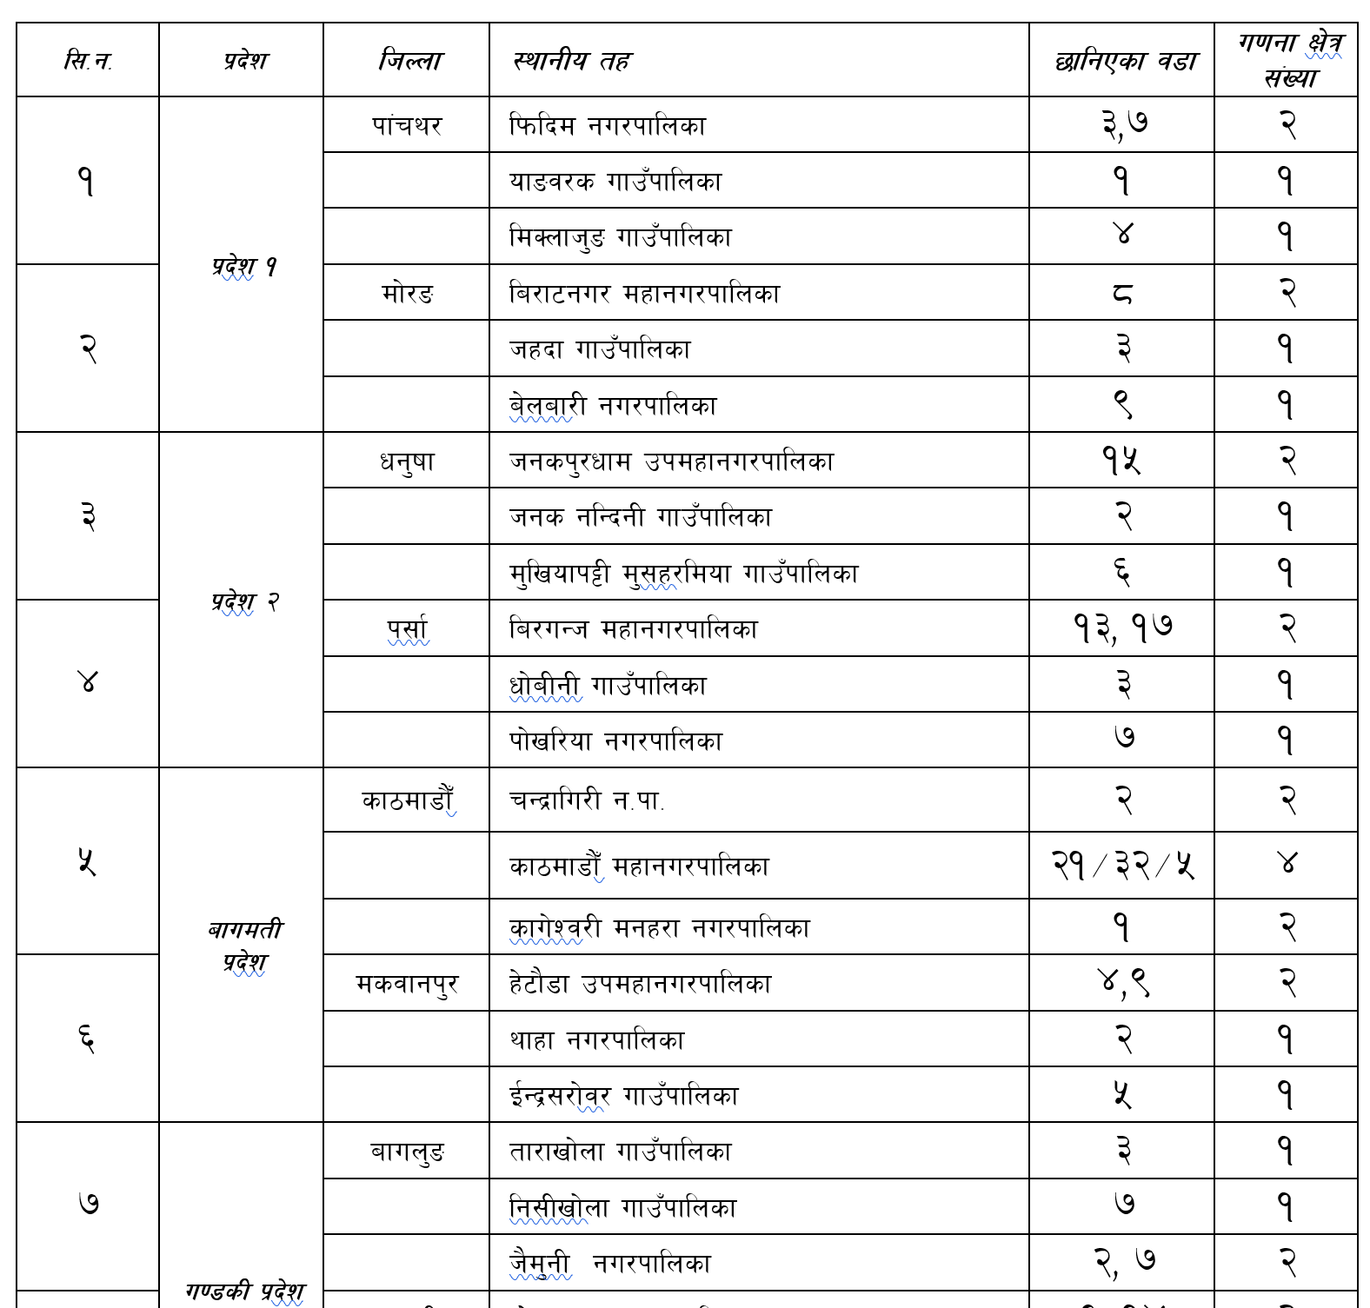
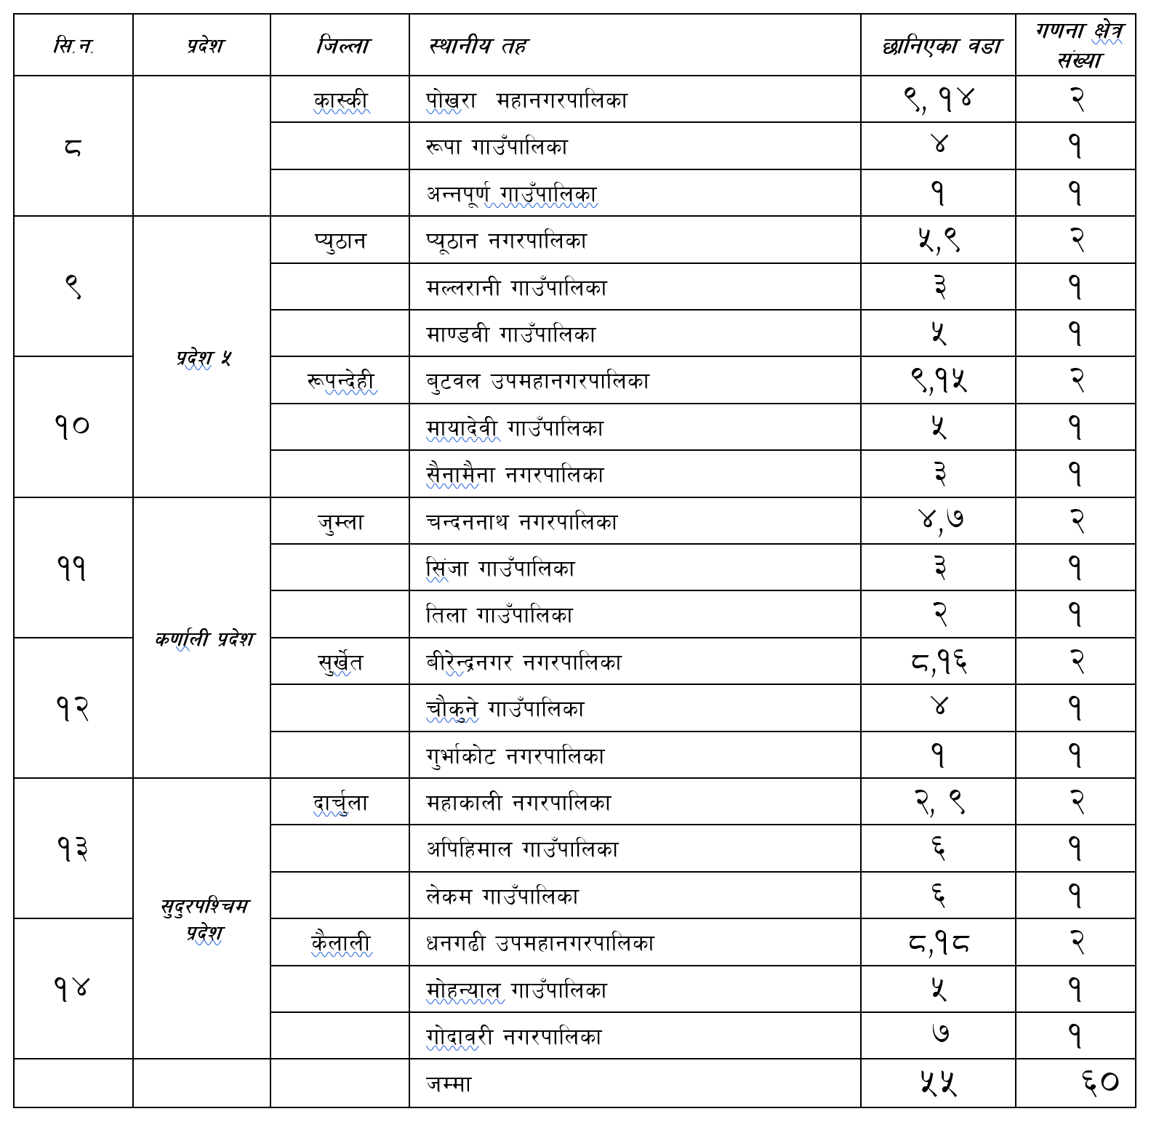
पाइलट जनगणना २०७६ सञ्चालन हुने जिल्ला र गणना क्षेत्रहरु

Slide 19
सुपरीवेक्षक निर्देशिका
भाग २ : जनगणना सञ्चालनको कानुनी प्रावधान

Slide 20
जनगणना सञ्चालनको लागि कानुनी तथा नीतिगत प्रावधान (१/८)
तथ्याङ्क ऐन २०१५,
तथ्याङ्क विकासका लागि राष्ट्रिय रणनीति २०७५
राष्ट्रिय जनगणना सञ्चालन तथा व्यवस्थापन आदेश २०७६
तथ्याङ्क ऐन, २०१५
तथ्याङ्क संकलन र गोपनीयताः तथ्याङ्क ऐन २०१५ बमोजिम केन्द्रीय तथ्याङ्क विभागका महानिर्देशकले तथ्याङ्क संकलनका लागि कर्मचारी खटाउने व्यवस्था रहेको छ ।
तथ्याङ्क संकलन गर्न आउने कर्मचारीलाई तथ्याङ्क उपलब्ध गराउनु सबैको कर्तव्य हुनेछ ।
ऐन अनुसार संकलित तथ्याङ्क सम्बन्धित व्यक्ति वा संस्था तथा अधिकार प्राप्त व्यक्तिको स्वीकृति विना कसैलाई देखाउन नहुने
विभागले तथ्याङ्क वा नतिजा सार्वजनिक गर्दा व्यक्तिगत गोपनियता कायम हुने गरी सामूहिकरुपमा मात्र प्रकाशन गर्नु पर्ने प्रावधान रहेको छ । यसले उत्तरदाताका अधिकारलाई सुनिश्चित गरेको छ भने गणक तथा सुपरिवेक्षकलाई तथ्याङ्क संकलन गर्न सहज हुनेछ ।

Slide 21
जनगणना सञ्चालनको लागि कानुनी तथा नीतिगत प्रावधान (२/८)
तथ्याङ्क ऐन, २०१५
जरिवाना र सजायः तथ्याङ्क संकलन गर्ने कार्यमा अवरोध खडा गरेमा, तथ्याङ्क दिनु पर्ने दायित्व भएको व्यक्ति वा संस्थाले जानीजानी तथ्याङ्क नदिएमा वा दिन इन्कार गरेमा वा जानीजानी झुटा विवरण दिएमा, आफ्नो जिम्मामा रहेको तथ्याङ्क जानीजानी नष्ट वा हानी नोक्सानी गरेमा वा कसैलाई तथ्याङ्क नदिनु भनि प्रचार प्रसार गरेमा कसुरको आधारमा रू.१०० देखि रू. ३०० सम्म जरिवाना वा एक महिना देखि छ महिनासम्म कैद सजाय वा दुबै हुने व्यवस्था रहेकोछ ।

Slide 22
जनगणना सञ्चालनको लागि कानुनी तथा नीतिगत प्रावधान (३/८)
राष्ट्रिय जनगणना सञ्चालन तथा व्यवस्थापन आदेश २०७६
यस आदेशको दफा १९ बमोजिम गणक तथा सुपरिवेक्षकले विभागले स्वीकृत गरी उपलब्ध गराएको तथ्याङ्क सङ्कलन पुस्तिका बमोजिम निष्पक्ष भई कार्य गर्नु पर्नेछ । गणक तथा सुपरिवेक्षकको काम, कर्तव्य र अधिकार निम्न बमोजिम रहेको छ M–
गणक
(क) आफूलाई खटाइएको स्थानमा गई राष्ट्रिय जनगणनाको मूल प्रश्नावली अनुसारको विवरण तथा तथ्याङ्क सङ्कलन गर्ने,
(ख) सङ्कलित घर परिवार सूचीकरण, लगत फाराम तथा मूल प्रश्नावलीको गोपनियता कायम गर्ने र सोको सुरक्षा गर्ने,
(ग) कार्यक्षेत्रमा कसैको गणना गर्न छुट भएको वा दोहोरो गणना भए नभएको यकिन गर्ने र सूचीकरण लगत फाराम र मुख्य प्रश्नावलीमा तोकिएको समयभित्र विवरण तथा तथ्याङ्क सङ्कलन गर्ने,
(घ) जनगणना अधिकारीले तोकेका अन्य कार्य गर्ने ।

Slide 23
जनगणना सञ्चालनको लागि कानुनी तथा नीतिगत प्रावधान (४/८)
सुपरिवेक्षक
(क) आफूलाई खटाइएको स्थानमा गई घरपरिवार सूचीकरण लगत फाराम तथा सामुदायिक प्रश्नावली लगायत अन्य तोकिएका फाराममा निर्दिष्ट विवरण सङ्कलन गर्ने,
(ख) दैनिक कार्यतालिका बनाई गणकले गरेका कार्यको सुपरिवेक्षण गर्ने तथा तथ्याङ्कको शुद्घता जाँच गर्ने,
(ग) गणकहरूको तालिम, स्थलगत कार्य विभाजन र गणना क्षेत्र नक्साको प्रयोगमा सहयोग गर्ने,
(घ) सङ्कलित विवरणको सूचना नियमित रूपमा सम्बन्धित जनगणना कार्यालयमा जानकारी गराउने,
(ङ) मुख्य गणना प्रयोजनको लागि सङ्कलित सूचीकरण लगत फारामको प्रतिलिपि तयार गरी गणकलाई उपलब्ध गराउने,
(च) विभागले स्वीकृत गरी उपलब्ध गराएको तथ्याङ्क सङ्कलन पुस्तिका बमोजिम निष्पक्ष भई कार्य गर्ने,
(छ) जनगणना अधिकारीले तोकेका अन्य कार्य गर्ने ।

Slide 24
जनगणना सञ्चालनको लागि कानुनी तथा नीतिगत प्रावधान (५/८)
राष्ट्रिय जनगणनामा खटिएका गणक तथा सुपरिवेक्षकले पालना गर्नु पर्ने पेशागत आचरण
राष्ट्रिय जनगणना कार्यमा खटिने कर्मचारी वा गणक वा सुपरिवेक्षकका रूपमा नियुक्त भएका व्यक्तिले निजामती सेवा ऐन, २०४९ र निजामती सेवा नियमावली, २०५० मा उल्लेखित आचरणहरूका अतिरिक्त देहायका पेशागत आचरण पालना गर्नु पर्नेछ –
(क) गलत तथ्याङ्क वा विवरण लिन कसैलाई प्रेरित गर्न, गराउन नहुने,
(ख) उत्तरदाताको व्यक्तिगत विवरण अरू कसैलाई देखाउन वा भरिएका प्रश्नावलीको प्रतिलिपि बनाई कसैलाई उपलब्ध गर्न, गराउन नहुने,
(ग) तथ्याङ्क सङ्कलन, प्रशोधन, विश्लेषण, भण्डारण र प्रकाशन प्रक्रियालाई दुरूपयोग गर्न, गराउन नहुने,
(घ) जनगणना कार्यालयको रकम मास्न खान नहुने,
(ङ) जनगणना कार्यालयले उपलब्ध गराएको परिचयपत्र अनिवार्यरूपमा लगाउनु पर्ने,
(च) उत्तरदाता र आम व्यक्तिसँग सम्मानजनक व्यवहार गर्नु पर्ने, एक अर्काप्रति सौहार्दपूर्ण र शिष्टतापूर्वक बोल्ने जस्ता अनुशासनका नियम पालना गर्नु पर्ने,

Slide 25
जनगणना सञ्चालनको लागि कानुनी तथा नीतिगत प्रावधान (६/८)
राष्ट्रिय जनगणनामा खटिएका गणक तथा सुपरिवेक्षकले पालना गर्नु पर्ने पेशागत आचरण
(छ) आफ्नो जिम्मेवारी अन्तर्गतको कार्य सम्पन्न गर्न नसक्ने भए सोको जानकारी गराउनुपर्ने,
(ज) अनधिकृत व्यक्तिलाई काम जिम्मा लगाउन नहुने,
(झ) राष्ट्रिय जनगणनाको प्रचार प्रसार तथा पैरवी बाहेक गलत मनसाय राखी उत्तरदातालाई प्रभाव पर्ने किसिमले सञ्चारका माध्यम, सभा, सम्मेलन जस्ता कुनै पनि माध्यमबाट प्रचार प्रसार गर्न नहुने,
(ञ) हरेक उत्तरदातासमक्ष आफैं पुग्नुपर्ने तथा कुनै एक स्थानमा उत्तरदातालाई बोलाई वा जम्मा गरी तथ्याङ्क सङ्कलन कार्य गर्नु वा गराउनु नहुने,
(ट) राष्ट्रिय जनगणना कार्यमा खटिएको अवधिभर अन्यत्र कुनै जिम्मेवारी लिई कार्य गर्र्न नहुने,
(ठ) कार्यालयको सरकारी कागजात, प्रश्नावली, सहयोगी पुस्तिका जस्ता कागजात च्यात्न वा नष्ट गर्न नहुने,
(ड) बदनियतपूर्वक वा कुनै प्रलोभनमा परी वा जानाजानीे झुटो विवरण सङ्कलन गर्न र आफ्नो जिम्मेवारीको काममा हेलचेत्र्mयाइँ गर्न नहुने ।

Slide 26
जनगणना सञ्चालनको लागि कानुनी तथा नीतिगत प्रावधान (७/८)
कारबाही र सजाय
नियुक्ति बदर हुनेः यस आदेश बमोजिम राष्ट्रिय जनगणना कार्यका लागि खटाइएका कर्मचारी वा नियुक्त भएका वा खटाइएका व्यक्तिले आचरण विपरीत कार्य गरेमा वा गराएमा जिल्ला जनगणना अधिकारीले कर्मचारीको हकमा राष्ट्रिय जनगणना सम्बन्धी जिम्मेवारीबाट हटाउन र करारमा नियुक्त भएका व्यक्तिको हकमा निजको नियुक्ति बदर गर्न सकिने व्यवस्था रहेको छ ।
रकम दाखिला गर्नु पर्नेः यसरी हटाइएका वा नियुक्ति बदर भएका व्यक्तिले आफ्नो जिम्मामा रहेको सम्पूर्ण कागजात, सामग्री तथा पेश्की रकम जनगणना कार्यालयमा दाखिला गर्नु पर्नेछ । यसरी कारबाही भएमा जनगणना कार्यालयले सोको जानकारी निज कार्यरत निकाय र सोको माथिल्लो निकायलाई समेत दिनु पर्ने व्यवस्था रहेको छ ।
थप सजायः राष्ट्रिय जनगणनाको क्रममा कुनै कर्मचारी वा व्यक्तिले तथ्याङ्क सम्बन्धी प्रचलित कानूनको विपरीत हुने गरी कुनै कार्य गरेमा निजलाई कानून बमोजिमको सजाय समेत हुने व्यवस्था गरेको छ ।

Slide 27
जनगणना सञ्चालनको लागि कानुनी तथा नीतिगत प्रावधान (८/८)
सेवा सुविधा
तलब भत्ताः राष्ट्रिय जनगणना कार्यमा खटिएका गणक तथा सुपरिवेक्षक र काजमा रहेका तथा करारमा लिईएका कर्मचारीले नेपाल सरकारबाट तोकिए बमोजिमको रकम भत्ता तथा अन्य सुविधा पाउने छन् । उक्त सुविधा सम्बन्धित कर्मचारीको बैङ्क खातामा जम्मा हुने व्यवस्था गरिनेछ ।
बीमाको व्यवस्थाः राष्ट्रिय जनगणनाको काममा खटिएका गणक तथा सुपरिवेक्षकहरूको नेपाल सरकारले तोके बमोजिम बीमा गरिनेछ ।

Slide 28
Df]/f] u0fgf, d]/f] ;xeflutf
धन्यवाद

